Slide 1
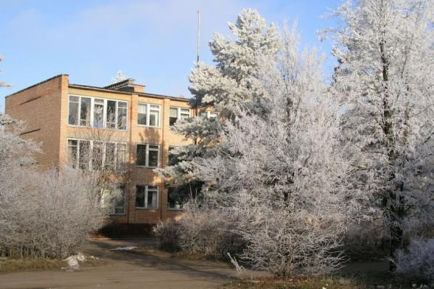
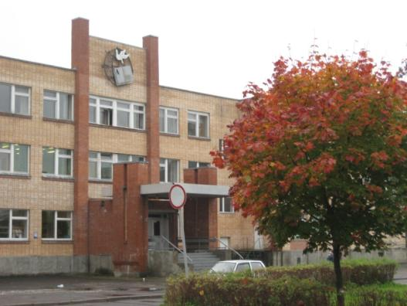
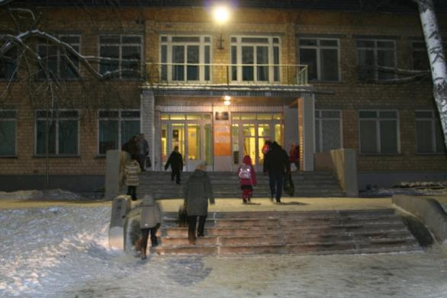
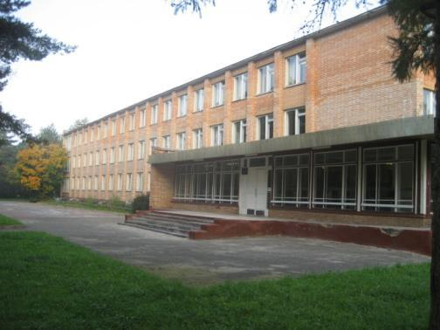
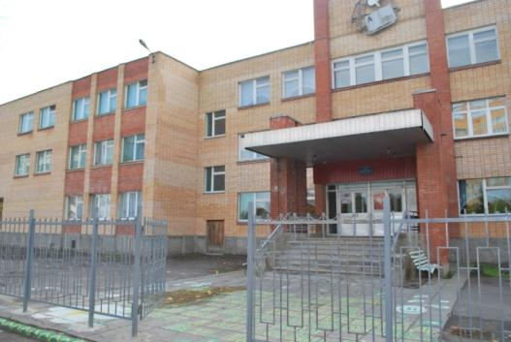
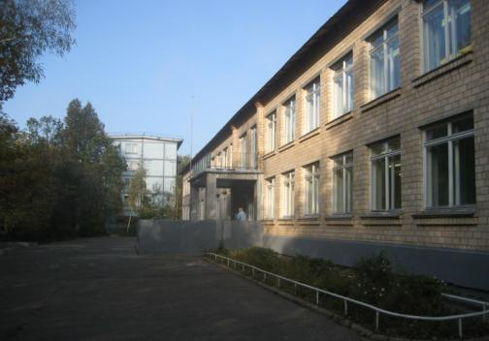
ШКОЛЬНЫЙ КАЛЕНДАРЬ

Slide 2
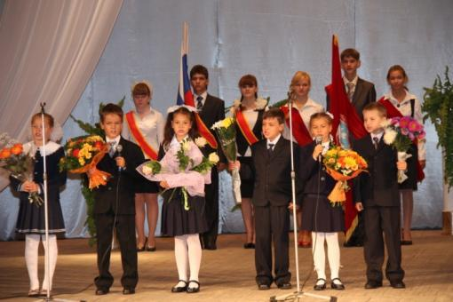
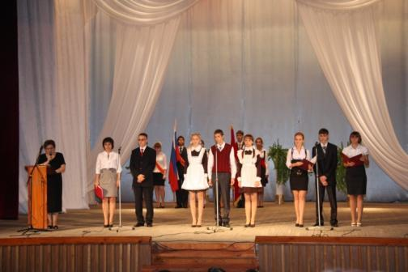
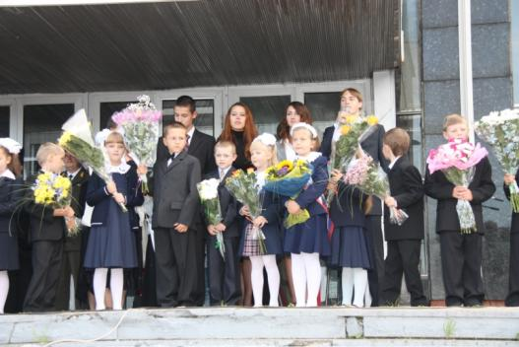
1 СЕНТЯБРЯ – ДЕНЬ ЗНАНИЙ

Slide 3
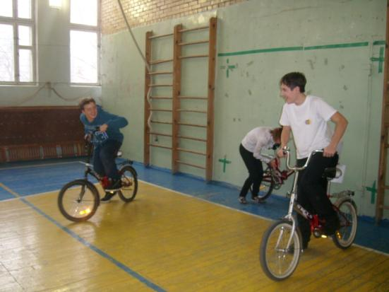
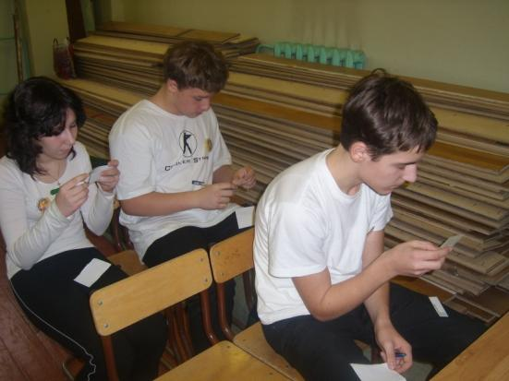
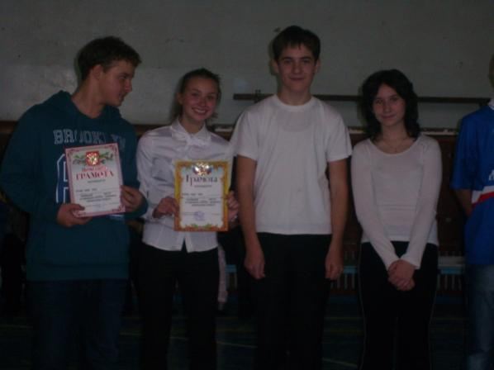
Сентябрь - месячник по профилактике ДДТТ «Зеленый огонек»
Ежегодно школьный отряд ЮИД «Зеленый огонек» принимает участие в районном смотре-конкурсе «Безопасное колесо»

Slide 4
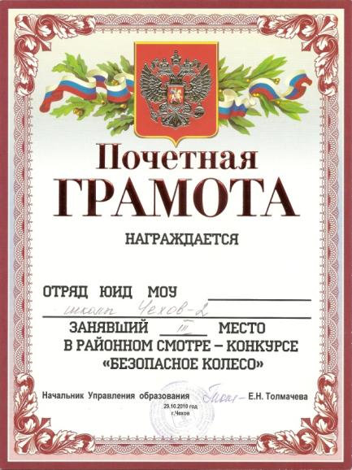
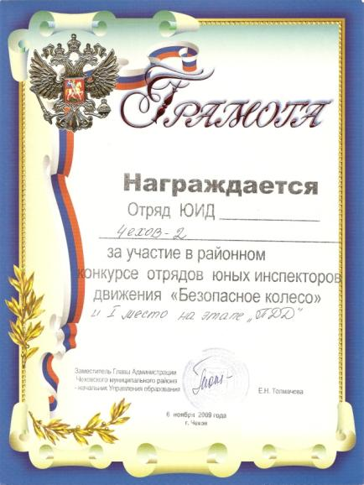
Победы отряда ЮИД
2002 год – I место в районе.
2009 год – II место в районе и I место на этапе «ПДД»
2010 год – III место в районе

Slide 5
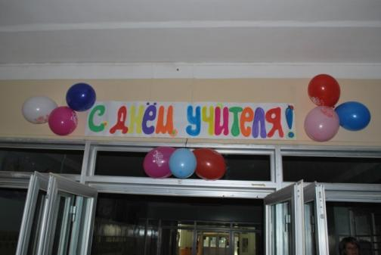
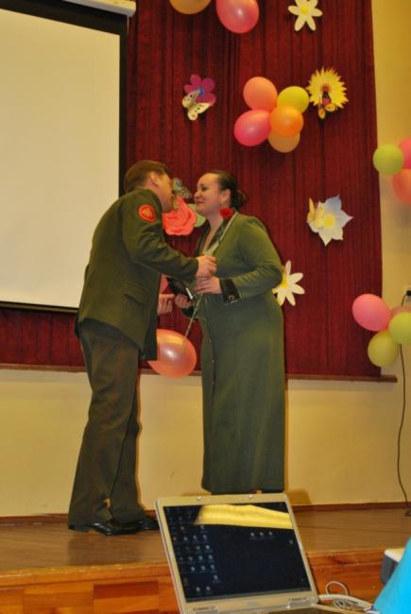
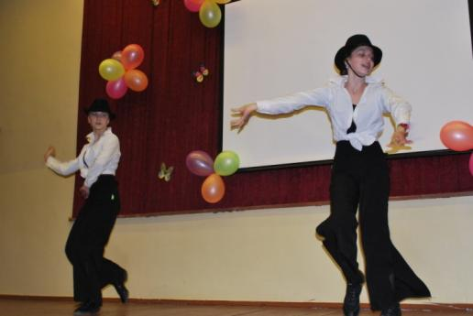
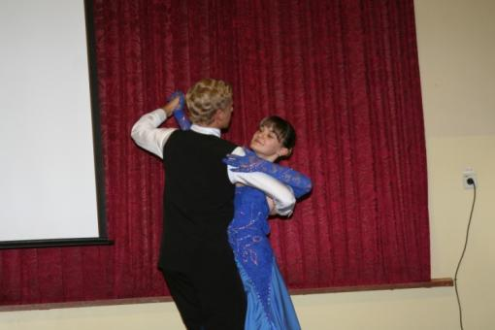
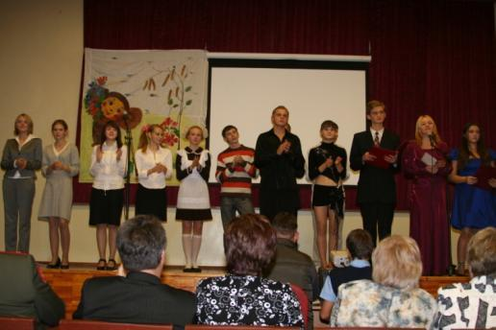
В День Учителя в школе традиционно проводится День самоуправления и концерт для учителей

Slide 6
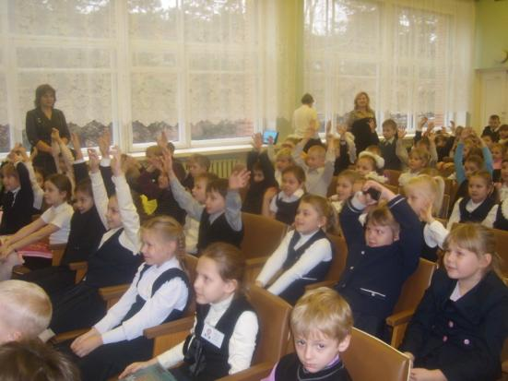
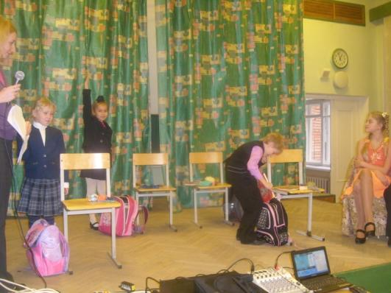
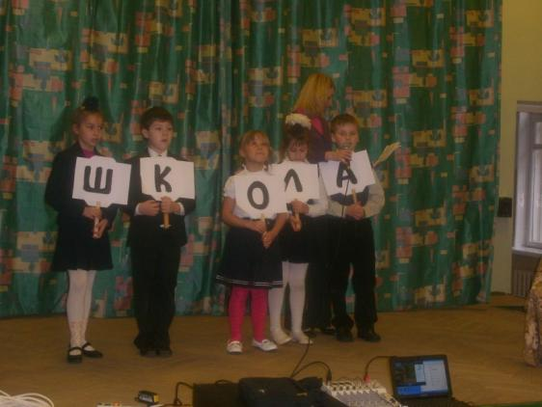
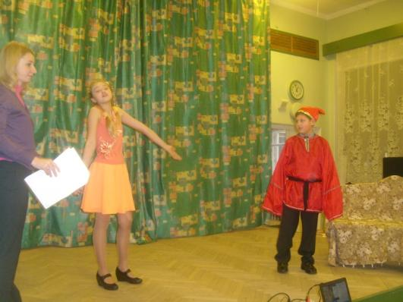
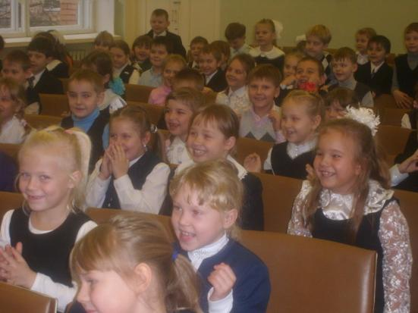
Посвящение в пятиклассники «Будем знакомы, будем друзьями»

Slide 7
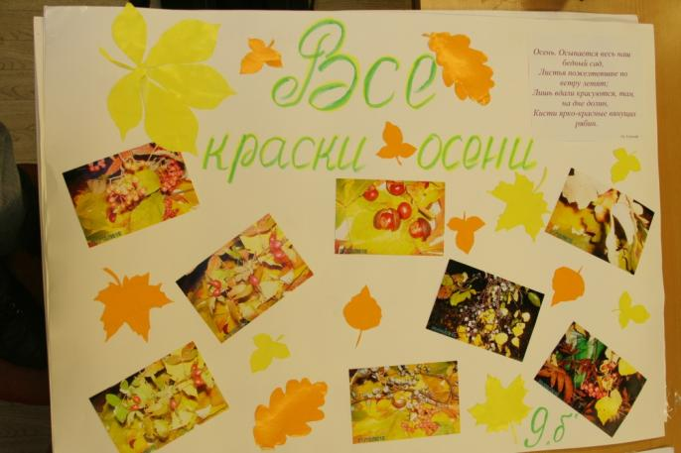
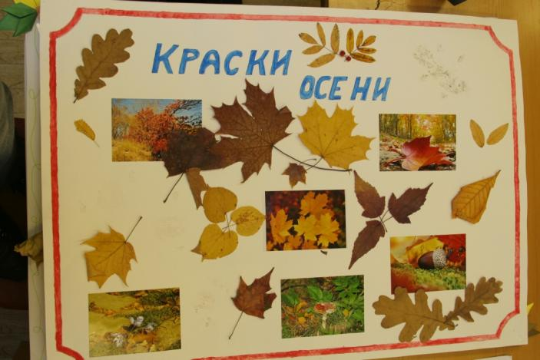
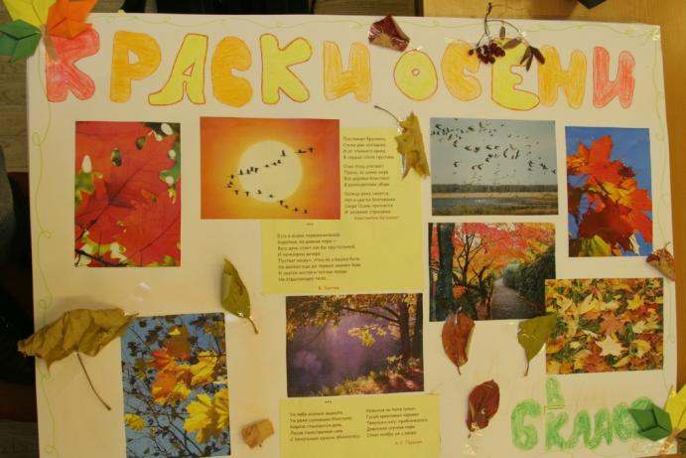
Октябрь – экологический месячник «Прекрасна земля и на ней человек»
Фотовыставка
«Все краски осени»

Slide 8
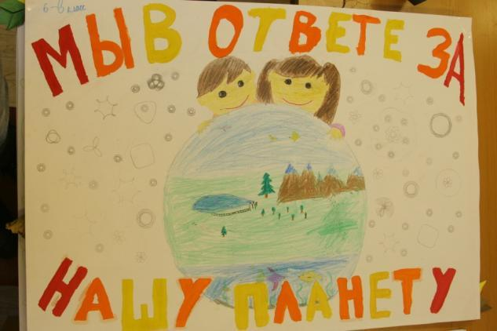
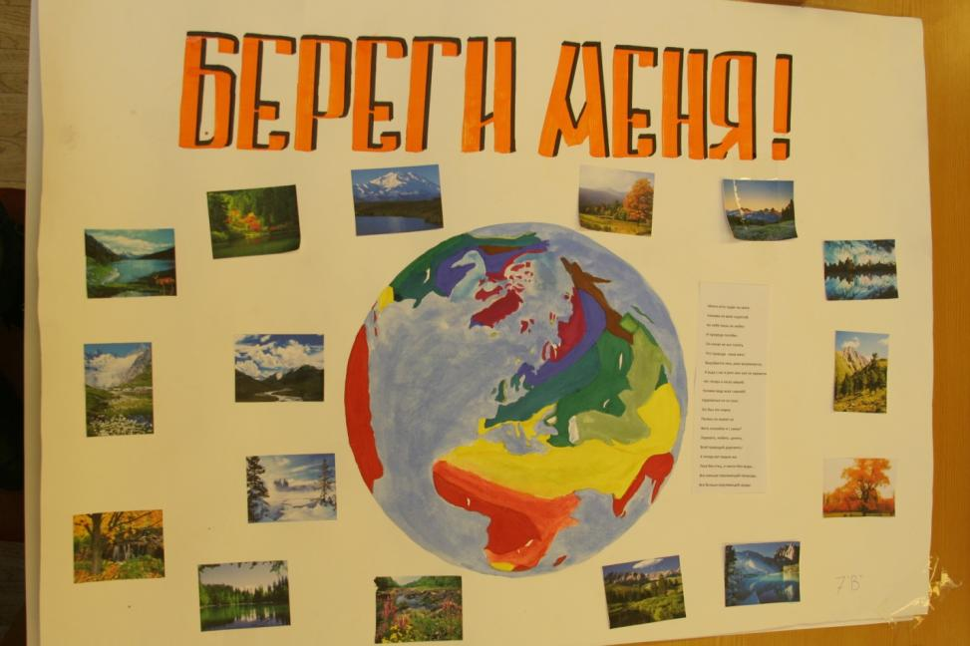
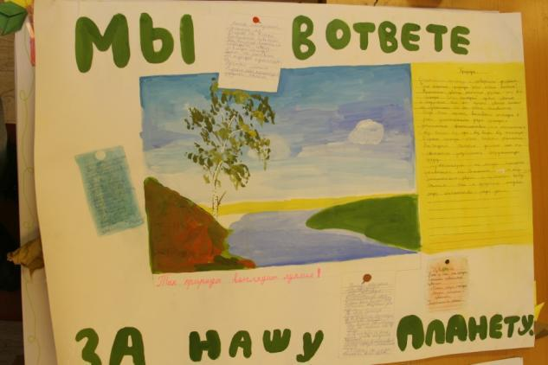
Экологические плакаты и рисунки «Мы в ответе за нашу планету»

Slide 9
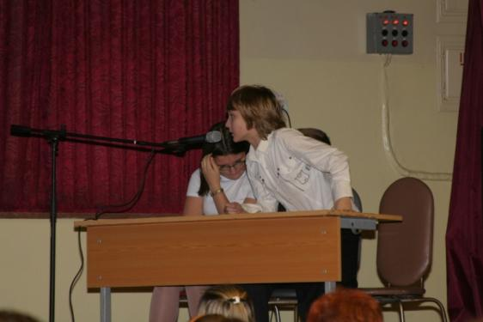
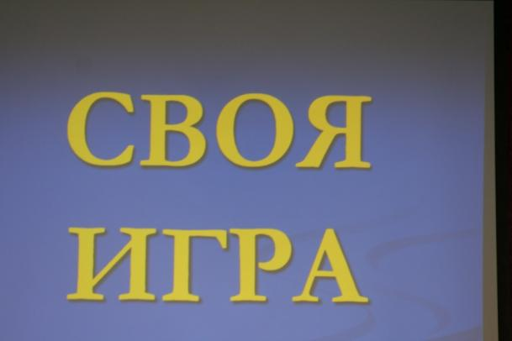
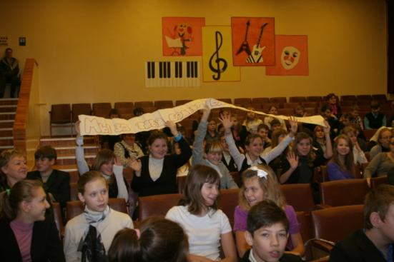
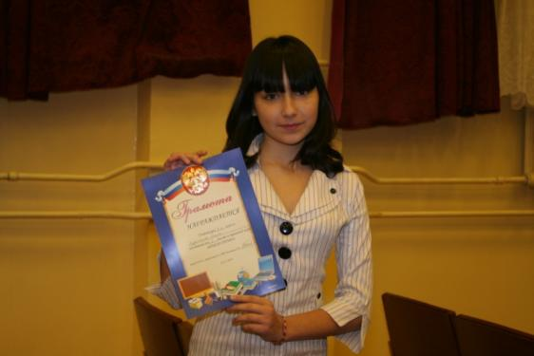
Интерактивная игра «Имею право»

Slide 10
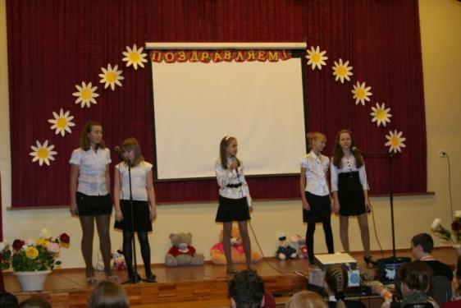
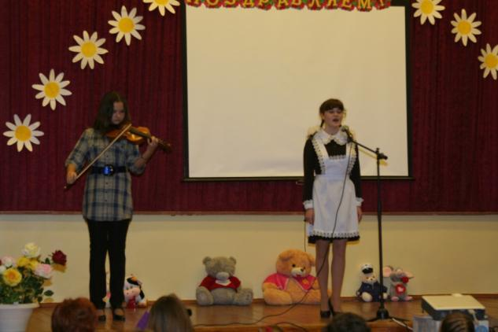
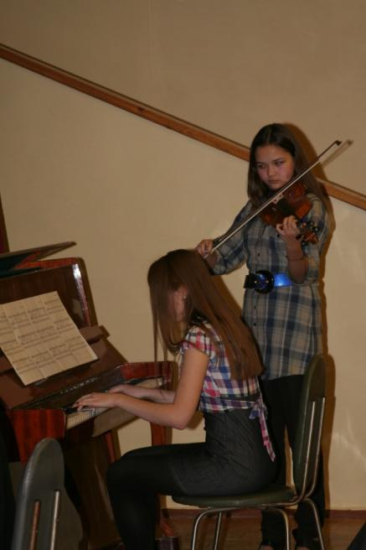
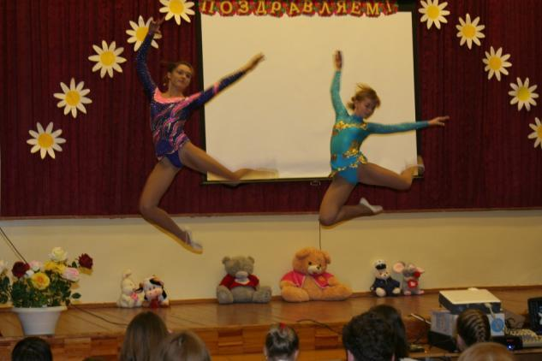
Концерт ко Дню Матери

Slide 11
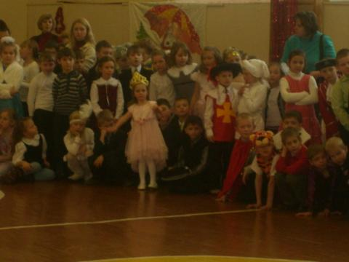
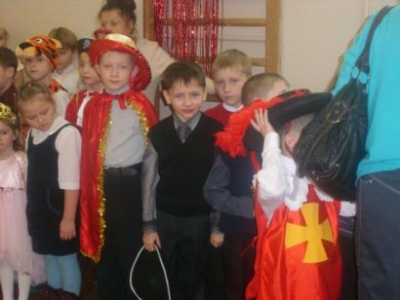
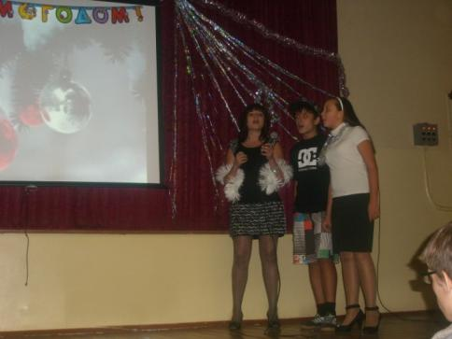
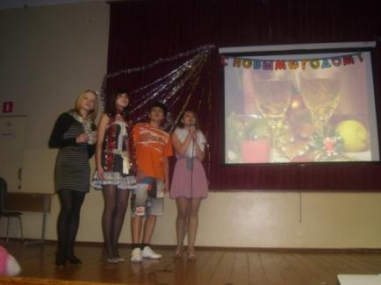
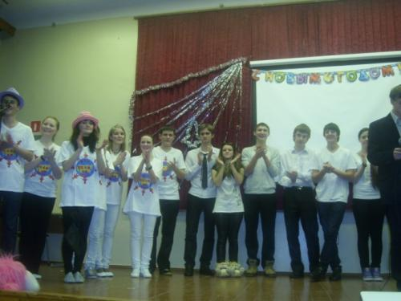
Декабрь – месячник досуга «Новый год шагает по планете»
Конкурс новогодних сказок
Конкурс новогодних клипов
Новогодний КВН

Slide 12
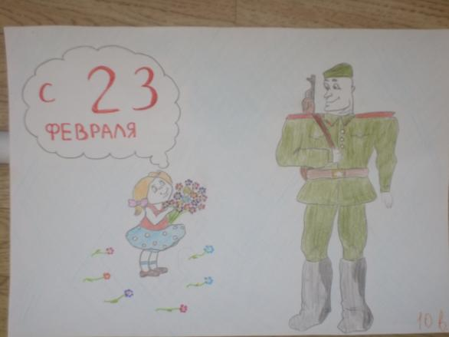
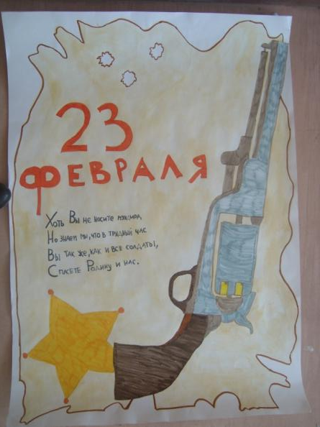
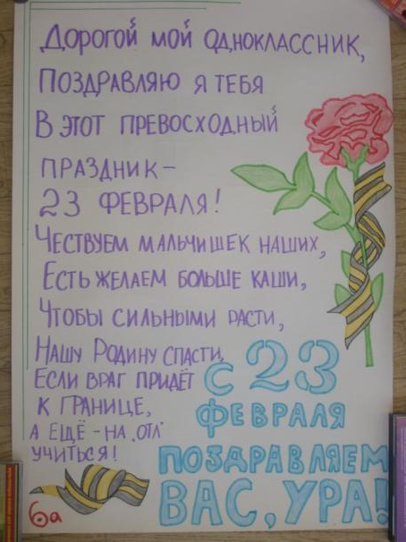
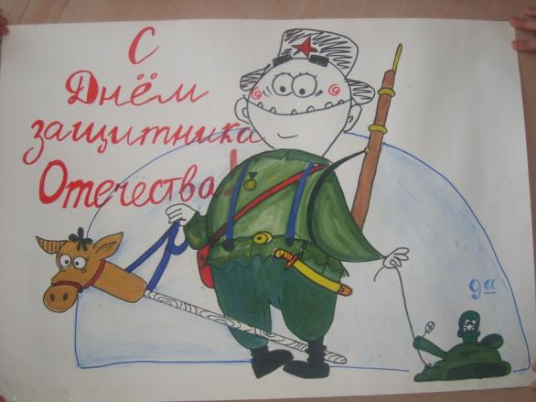
Февраль – Месячник гражданско - патриотического воспитания «Растим патриота»
Выставка рисунков «Служу России»

Slide 13
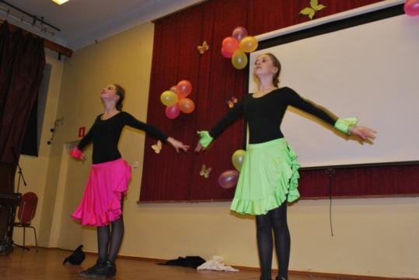
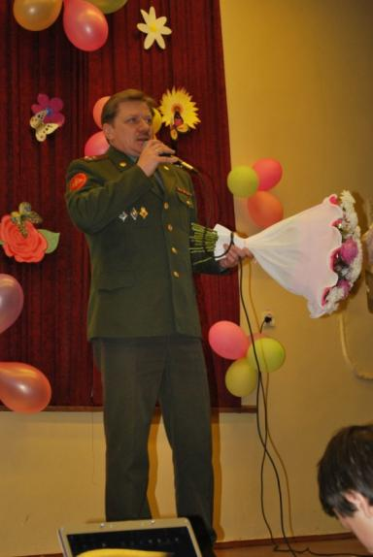
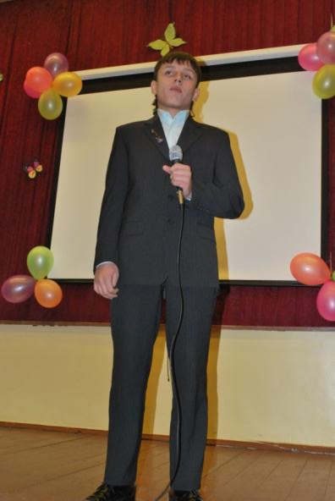
Концерт к 8 марта

Slide 14
Выставка поздравительных плакатов и открыток для девочек с Международным Женским Днем

Slide 15
Март – месячник детского творчества «Мир твоих увлечений»
Фестиваль детского творчества «Мир твои увлечений» посвященный Дню Рождения школы

Slide 16
Май - месячник гражданско-патриотического воспитания «Помним, храним, дорожим»
Выставка плакатов и рисунков «Память жива!»

Slide 17
Май - месячник гражданско-патриотического воспитания «Помним, храним, дорожим»
Смотр – конкурс
строевой песни
«Равнение на отвагу отцов»

Slide 18
Май - месячник гражданско-патриотического воспитания «Помним, храним, дорожим»
Участие в городском митинге, посвященном Дню Победы

Slide 19
Май - месячник гражданско-патриотического воспитания «Помним, храним, дорожим»
Военно-спортивная игра «Зарница»

Slide 20
Торжественная линейка, посвященная Последнему звонку

Slide 21
Выпускной вечер 11 классов

